Slide 1
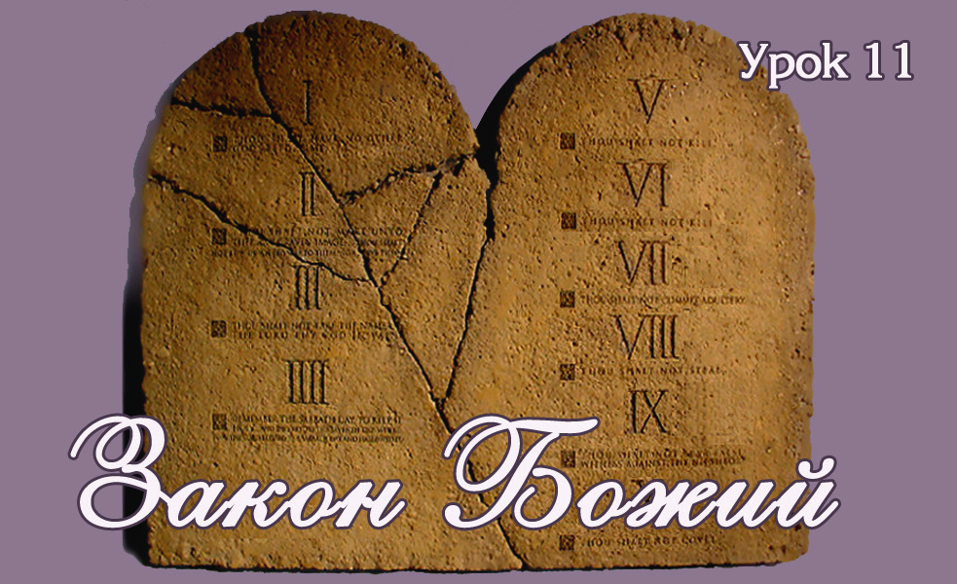

Slide 2
Так говорит Господь Бог: о, город, проливающий кровь среди себя… у тебя отца и мать злословят, пришельцу делают обиду среди тебя, сироту и вдову притесняют у тебя… иной делает мерзость с женою ближнего своего… взятки берут у тебя, чтобы проливать кровь…
(Иез. 22:3,7,11,12)
Г

Slide 3
горе тем, которые зло называют добром, и добро – злом, тьму почитают светом, и свет – тьмою…
(Ис. 5:20)
И вот, Я всплеснул руками Моими о корыстолюбии твоем, какое обнаруживается у тебя, и о кровопролитии, которое совершается среди тебя
(Иез. 22:13)

Slide 4
…они оставили закон Мой, который Я постановил для них, и не слушали гласа Моего и не поступали по нему
(Иер. 9:13)
И сказал Господь Моисею: пойди к народу, и освяти его сегодня и завтра… ибо в третий день сойдет Господь пред глазами всего народа на гору Синай
(Исх. 19:10,11)

Slide 5
Гора же Синай вся дымилась от того, что Господь сошел на нее в огне; и восходил от нее дым, как дым от печи, и вся гора сильно колебалась. И звук трубный становился все сильнее и сильнее
(Исх. 19:18,19)
И призвал Господь Моисея на вершину горы, и взошел Моисей
(Исх. 19:20)

Slide 6
И когда Бог перестал говорить с Моисеем на горе Синае, дал ему две скрижали откровения, скрижали каменные, на которых написано было перстом Божиим
(Исх. 31:18)

Slide 7
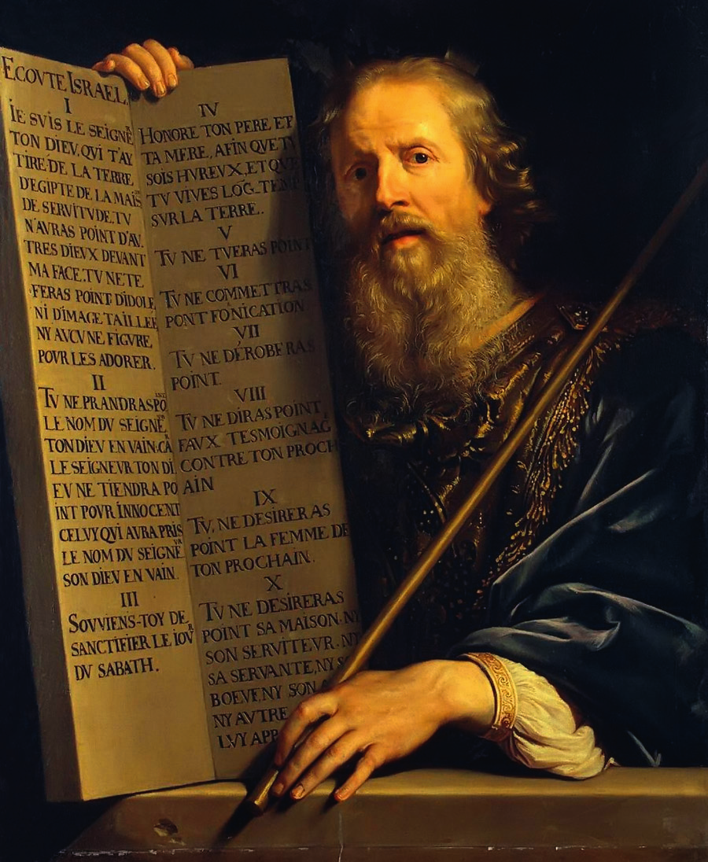

Slide 8
за то, что Авраам послушался гласа Моего и соблюдал, что Мною заповедано было соблюдать: повеления Мои, уставы Мои и законы Мои
(Быт. 26:5)

Slide 9
Истребив учением бывшее о нас рукописание, которое было против нас, и Он (Христос) взял его от среды и пригвоздил ко кресту
(Кол. 2:14)
…ибо вы не под законом, но под благодатью
(Рим. 6:14)

Slide 10
все согрешили и лишены славы Божией
(Рим. 3:23)
ибо возмездие за грех – смерть
(Рим. 6:23)
под законом
(Рим. 6:14)

Slide 11
Но мы знаем, что закон, если что говорит, говорит к состоящим под законом, так что заграждаются всякие уста, и весь мир становится виновен пред Богом
(Рим. 3:19)
нам все грехи
(Кол. 2:13)

Slide 12
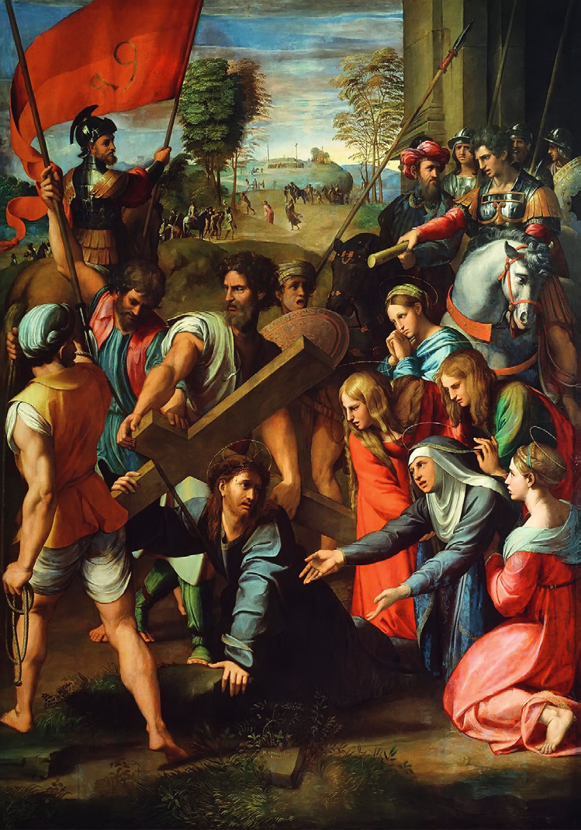

Slide 13
Христос заплатил за освобождение наше от того самого проклятия, что высказано в Законе, на Себя приняв проклятие за нас
(Гал.3:13)
вы не под законом
(Рим. 6:14)
потому что, где нет закона, нет и преступления
(Рим. 4:15)

Slide 14
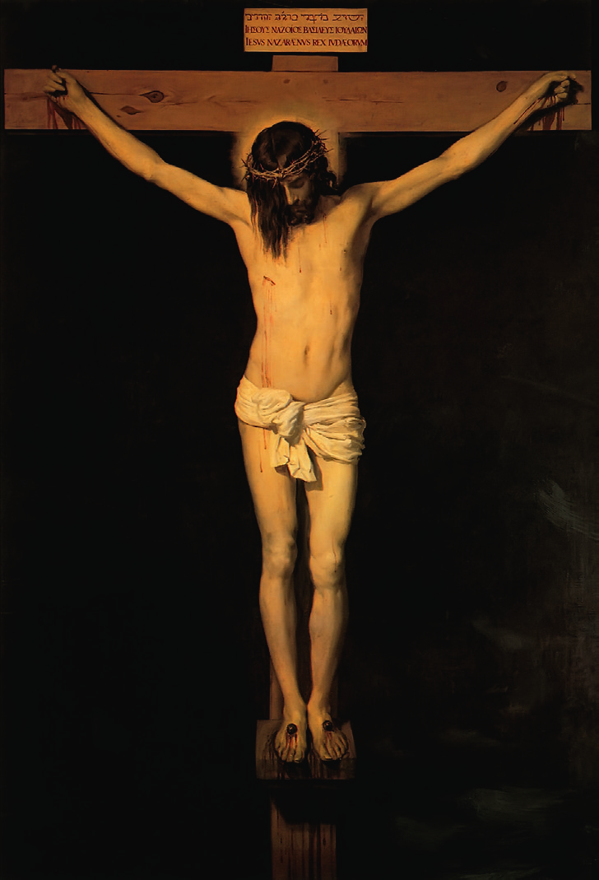

Slide 15
Не думайте, что Я пришел нарушить закон или пророков: не нарушить пришел Я, но исполнить. Ибо истинно говорю вам: доколе не прейдет небо и земля, ни одна иота или ни одна черта не прейдет из закона, пока не исполнится все
(Мф. 5:17,18)

Slide 16
отняв силы у начальств и властей (дьявола) властно подверг их позору, восторжествовав над ними Собою
(Кол. 2:15)
Кровь Иисуса Христа, Сына Его, очищает нас от всякого греха
(1 Ин. 1:7)
Если любите Меня, соблюдите Мои заповеди
(Ин. 14:15)

Slide 17
Ибо это есть любовь к Богу, чтобы мы соблюдали заповеди Его; и заповеди Его не тяжки
(1 Ин. 5:3)
Ибо, как тело без духа мертво, так и вера без дел мертва
(Иак. 2:26)
Но я не иначе узнал грех, как посредством закона…
(Рим. 7:7)

Slide 18
ибо… где нет закона, нет и преступления
(Рим. 4:15)
грех не вменяется, когда нет закона
(Рим. 5:13)
Кровь Иисуса Христа… очищает нас от всякого греха
(1 Иоан. 1:7)

Slide 19
Возлюби Господа Бога твоего всем сердцем твоим… сия есть первая и наибольшая заповедь. Вторая же подобная ей: возлюби ближнего твоего, как самого себя; на сих двух заповедях утверждается весь закон и пророки
(Мф. 22:37-40)

Slide 20
Я Господь, Бог твой, Который вывел тебя из земли Египетской, из дома рабства; да не будет у тебя других богов пред лицем Моим
(Исх. 20:2,3)
боги народов – идолы, а Господь небеса сотворил
(Пс. 95:5)
…Он есть Бог живой и Царь вечный…
(Иер. 10:10)

Slide 21
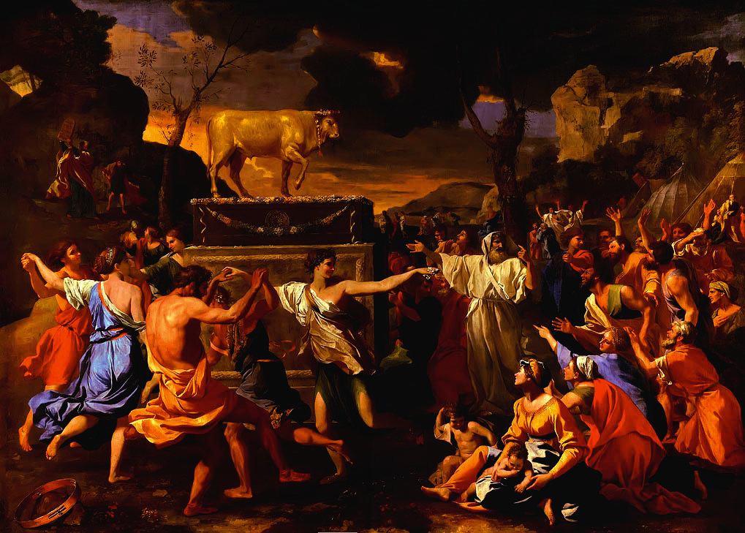

Slide 22
Итак, умертвите земные члены ваши: блуд, нечистоту, страсть, злую похоть и любостяжание, которое есть идолослужение, за которые гнев Божий грядет на сынов противления…
(Кол. 3:5,6)
…непокорность есть такой же грех, что волшебство, и противление то же, что идолопоклонство…
(1 Цар. 15:23)

Slide 23
Кто такой Господь, чтоб я послушался голоса Его и отпустил Израиля?
(Исх. 5:2)
лучше десяти тысяч
(Песн.Песн. 5:10)

Slide 24
Не делай себе кумира и никакого изображения того, что на небе вверху, и что на земле внизу, и что в воде ниже земли; не поклоняйся им и не служи им, ибо Я Господь, Бог твой, Бог ревнитель, наказывающий детей за вину отцов до третьего и четвертого рода, ненавидящих Меня, и творящий милость до тысячи родов любящим Меня и соблюдающим заповеди Мои
(Исх. 20:4-6)

Slide 25
Кто сделал бога и вылил идола, не приносящего никакой пользы? Все участвующие в этом будут постыжены, ибо и художники сами из людей же… Он гоняется за пылью; обманутое сердце ввело его в заблуждение, и он не может освободить души своей и сказать: не обман ли в правой руке моей?
(Ис. 44:10,11, 20)

Slide 26
…сделаю ли я мерзость? буду ли поклоняться куску дерева?
(Ис. 44:19)
Я Господь, Бог твой, Бог ревнитель…
(Исх. 20:5)
Или вы думаете, что напрасно говорит Писание: до ревности любит Бог, живущий в нас?
(Иак. 4:5)

Slide 27
…любовью вечною Я возлюбил тебя…
(Иер. 31:3)
…Бог ревнитель, наказывающий детей за вину отцов до третьего и четвертого рода, ненавидящих Меня, и творящий милость до тысячи родов любящим Меня и соблюдающим заповеди Мои
(Исх. 20:5,6)

Slide 28
…сын не понесет вины отца, и отец не понесет вины сына, правда праведного при нем и остается, и беззаконие беззаконного при нем и остается
(Иез. 18:20)
Кто Бог, как Ты, прощающий беззаконие и не вменяющий преступления остатку наследия Твоего? не вечно гневается Он, потому что любит миловать
(Мих. 7:18)

Slide 29
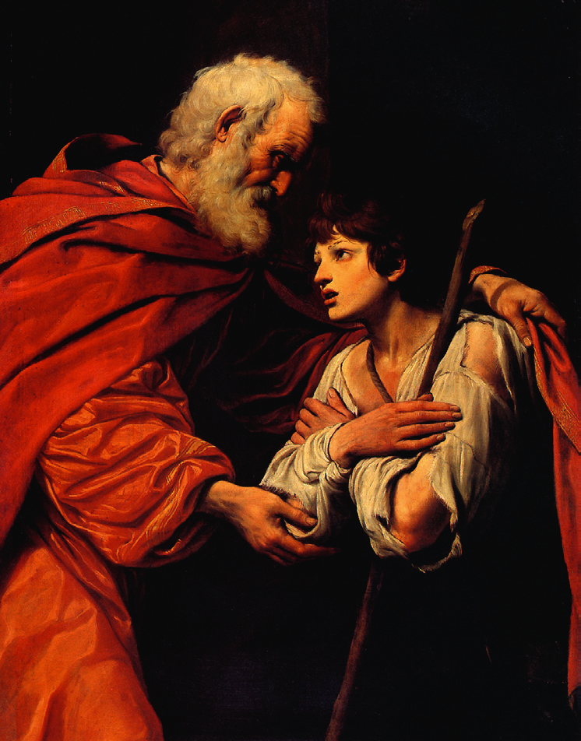

Slide 30
человеколюбивый и милосердый, долготерпеливый и многомилостивый и истинный
(Исх. 34:6)
Не произноси имени Господа, Бога твоего, напрасно, ибо Господь не оставит без наказания того, кто произносит имя Его напрасно
(Исх. 20:7)

Slide 31
ибо Господь не оставит без наказания того, кто произносит имя Его напрасно. Сделай наперсник судный искусною работою… и вставь в него оправленные камни в четыре ряда… Сих камней должно быть, по числу сынов Израилевых, двенадцать, по именам их; на каждом, как на печати, должно быть вырезано по одному имени из числа двенадцати колен… И будет носить Аарон имена сынов Израилевых на наперснике судном у сердца своего, когда будет входить во святилище, для постоянной памяти пред Господом
(Исх. 28:15,17,21,29)

Slide 32
Да святится имя Твое
(Мф. 6:9)
Свято и страшно имя Его!
(Пс. 110:9)

Slide 33
Помни день субботний, чтобы святить его; шесть дней работай и делай всякие дела твои, а день седьмой – суббота Господу, Богу твоему: не делай в оный никакого дела ни ты, ни сын твой, ни дочь твоя, ни раб твой, ни рабыня твоя, ни скот твой, ни пришелец, который в жилищах твоих; ибо в шесть дней создал Господь небо и землю, море и все, что в них, а в день седьмой почил; посему благословил Господь день субботний и освятил его
(Исх. 20:8-11)

Slide 34
Кто соблюдает весь закон и согрешит в одном чем-нибудь, тот становится виновным во всем. Ибо Тот же, Кто сказал: не прелюбодействуй, сказал и: не убей; посему, если ты не прелюбодействуешь, но убьешь, то ты также преступник закона
(Иак. 2:10,11)

Slide 35
ибо в шесть дней создал Господь небо и землю, море и все, что в них, а в день седьмой почил; посему благословил Господь день субботний и освятил его
(Исх. 20:11)
Памятными соделал Он чудеса Свои…
(Пс. 110:4)

Slide 36
Почитай отца твоего и мать твою, чтобы продлились дни твои на земле, которую Господь, Бог твой, дает тебе
(Исх. 20:12)
Дети, повинуйтесь своим родителям в Господе, ибо сего требует справедливость
(Еф. 6:1)

Slide 37
Не убивай
(Исх. 20:13)

Slide 38
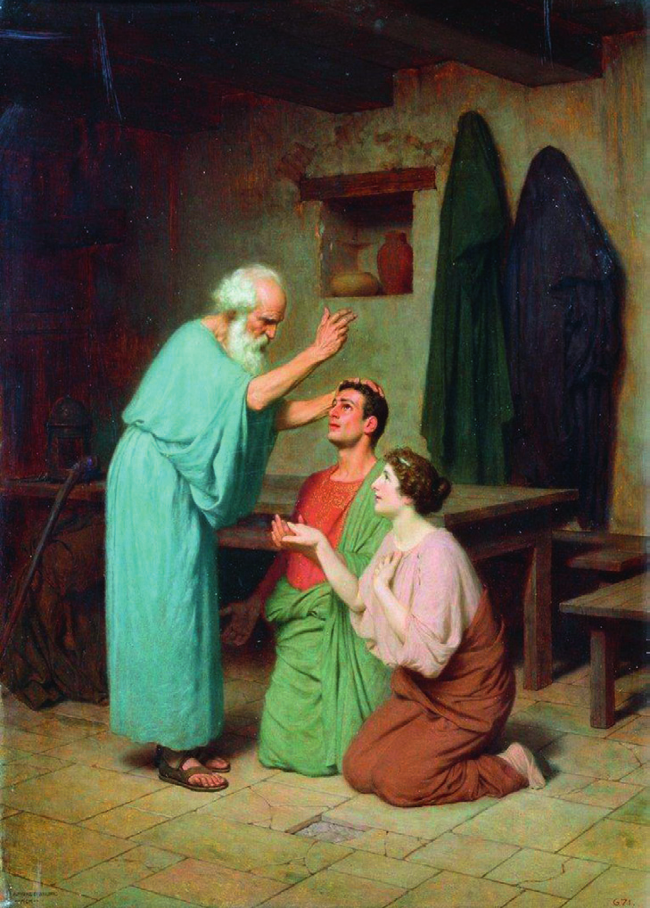

Slide 39
Не прелюбодействуй
(Исх.20:14)
Потому оставит человек отца своего и мать свою и прилепится к жене своей; и будут одна плоть
(Быт. 2:24)
Итак, что Бог сочетал, того человек да не разлучает
(Мф. 19:6)

Slide 40
Во избежание блуда, каждый имей свою жену, и каждая имей своего мужа
(1 Кор. 7:2)
Брак у всех да будет честен и ложе непорочно; блудников же и прелюбодеев судит Бог
(Евр. 13:4)

Slide 41
Не кради
(Исх. 20:15)

Slide 42
Не произноси ложного свидетельства на ближнего твоего
(Исх. 20:16)
Отвергнув ложь, говорите истину каждый ближнему своему, потому что мы члены друг другу
(Еф. 4:25)

Slide 43
Не желай дома ближнего твоего; не желай жены ближнего твоего, ни раба его, ни рабыни его, ни вола его, ни осла его, ничего, что у ближнего твоего
(Исх. 20:17)
Великое приобретение – быть благочестивым и довольным
(1 Тим. 6:6)
…я научился быть довольным тем, что у меня есть
(Фил. 4:11)

Slide 44
Любовь долготерпит, милосердствует, любовь не завидует, любовь не превозносится, не гордится, не бесчинствует, не ищет своего, не раздражается, не мыслит зла
(1 Кор. 13:4,5)

Slide 45
Вы слышали, что сказано древним: не убивай, кто же убьет, подлежит суду. А Я говорю вам, что всякий, гневающийся на брата своего напрасно, подлежит суду
(Мф. 5:21,22)

Slide 46
Вы слышали, что сказано: люби ближнего твоего и ненавидь врага твоего. А Я говорю вам: любите врагов ваших, благословляйте проклинающих вас, благотворите ненавидящим вас и молитесь за обижающих вас и гонящих вас
(Мф. 5:43,44)

Slide 47
И как хотите, чтобы с вами поступали люди, так и вы поступайте с ними
(Лк. 6:31)
Вы слышали, что сказано древним: не прелюбодействуй. А Я говорю вам, что всякий, кто смотрит на женщину с вожделением, уже прелюбодействовал с нею в сердце своем
(Мф. 5:27,28)

Slide 48
Возлюбленные! если так возлюбил нас Бог, то и мы должны любить друг друга
(1 Ин. 4:11)
законом свободы
(Иак. 2:12)
И познаете истину, и истина сделает вас свободными
(Иоан.8:32)

Slide 49
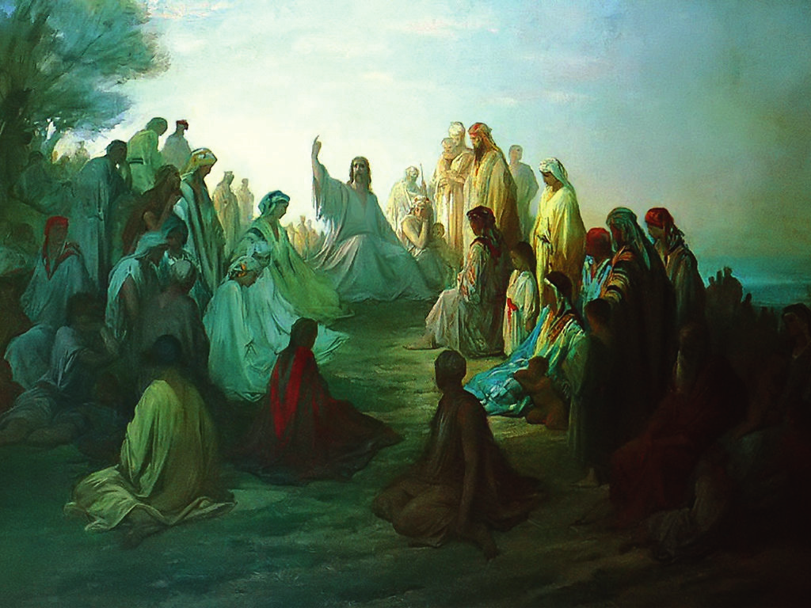

Slide 50
и храни постановления Его и заповеди Его, которые я заповедую тебе ныне, чтобы хорошо было тебе и сынам твоим после тебя
(Втор. 4:40)
воля Божия – благая, угодная и совершенная
(Рим. 12:2)

Slide 51
Не обманывайтесь: Бог поругаем не бывает. Что посеет человек, то и пожнет
(Гал. 6:7)
Хранящий заповедь хранит душу свою, а нерадящий о путях своих погибнет
(Притч. 19:16)
Господи! что повелишь мне делать?
(Деян. 9:6)

Slide 52
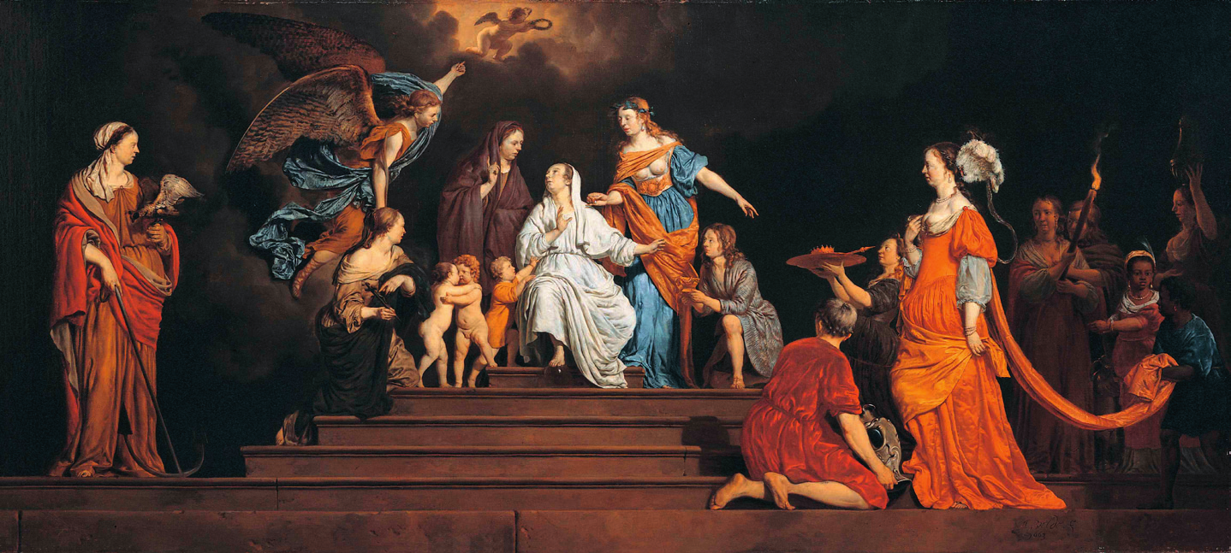

Slide 53
